Slide 1
ПМ 01. Разработка модулей программного обеспечения для компьютерных систем
Автономное профессиональное образовательное учреждение Вологодской области «Вологодский колледж связи и информационных технологий»
Cделал студент
группы ИСП-323а
Чистяков Василий Анатльевич

Slide 2
Содержание
Введение
Основная часть
Desktop приложение
WireFrame для мобильного приложения
Мобильного приложения

Slide 3

Введение
Я проходил практику в БУ ВО «Электронный регион».
Основная цель учреждения — обеспечение реализации полномочий Министерства цифрового развития Вологодской области в сфере информационных технологий.
Вид деятельности: Деятельность, связанная с использованием вычислительной техники и информационных технологий.
Сфера деятельности: Информационные технологии и их развитие в Вологодской области.

Slide 4
Основная часть
Охрана труда (ОТ) и техника безопасности — важнейшие направления, обеспечивающие защиту жизни и здоровья работников на производстве и в офисных условиях.
Цели:
Создание безопасных условий труда.
Обеспечение безопасности рабочих процессов.
Предотвращение несчастных случаев.
Формирование культуры безопасности среди работников.

Slide 5
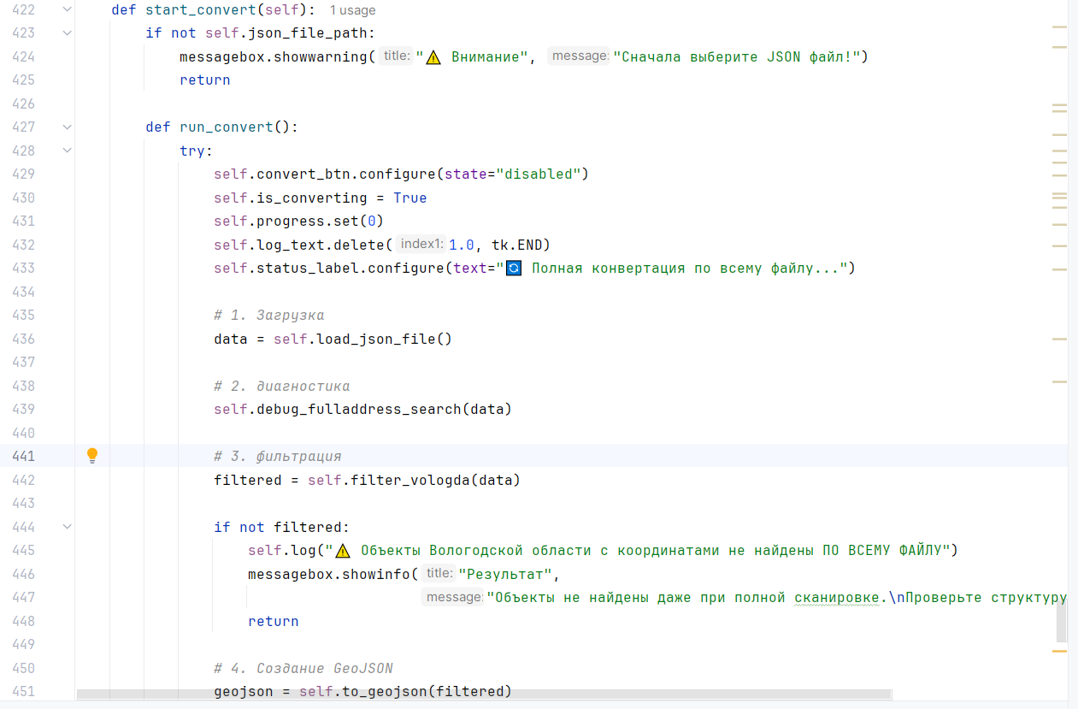
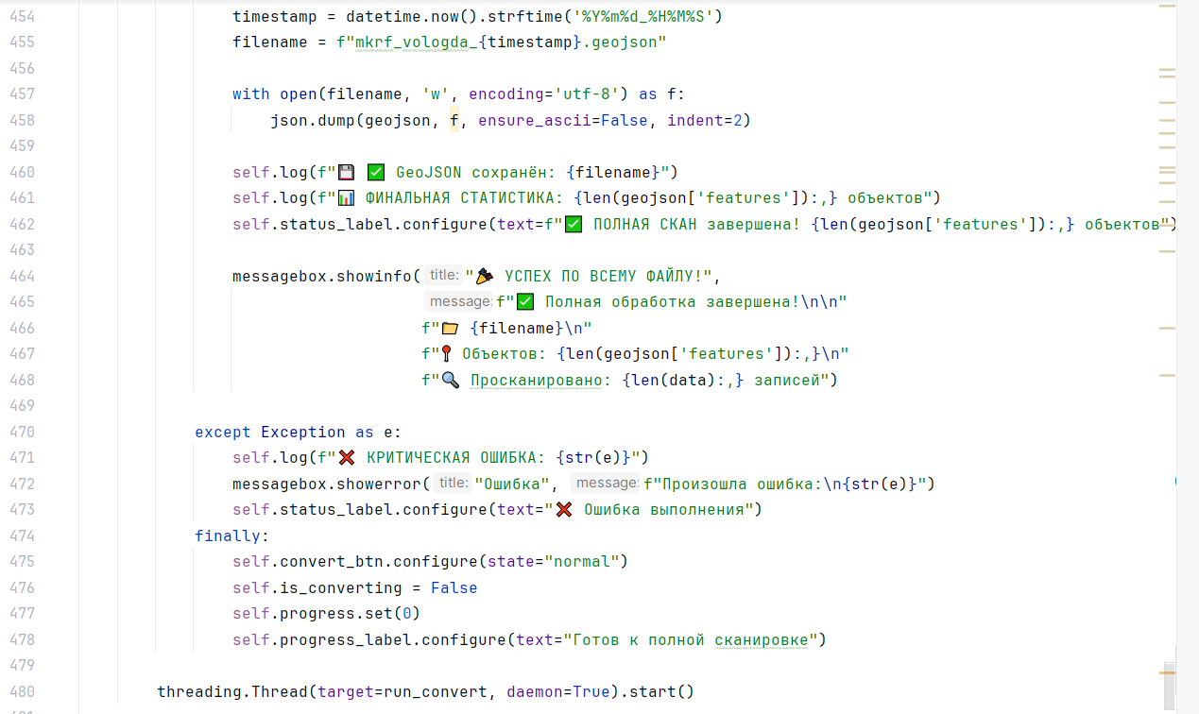
Основная функция desktop приложения

Slide 6
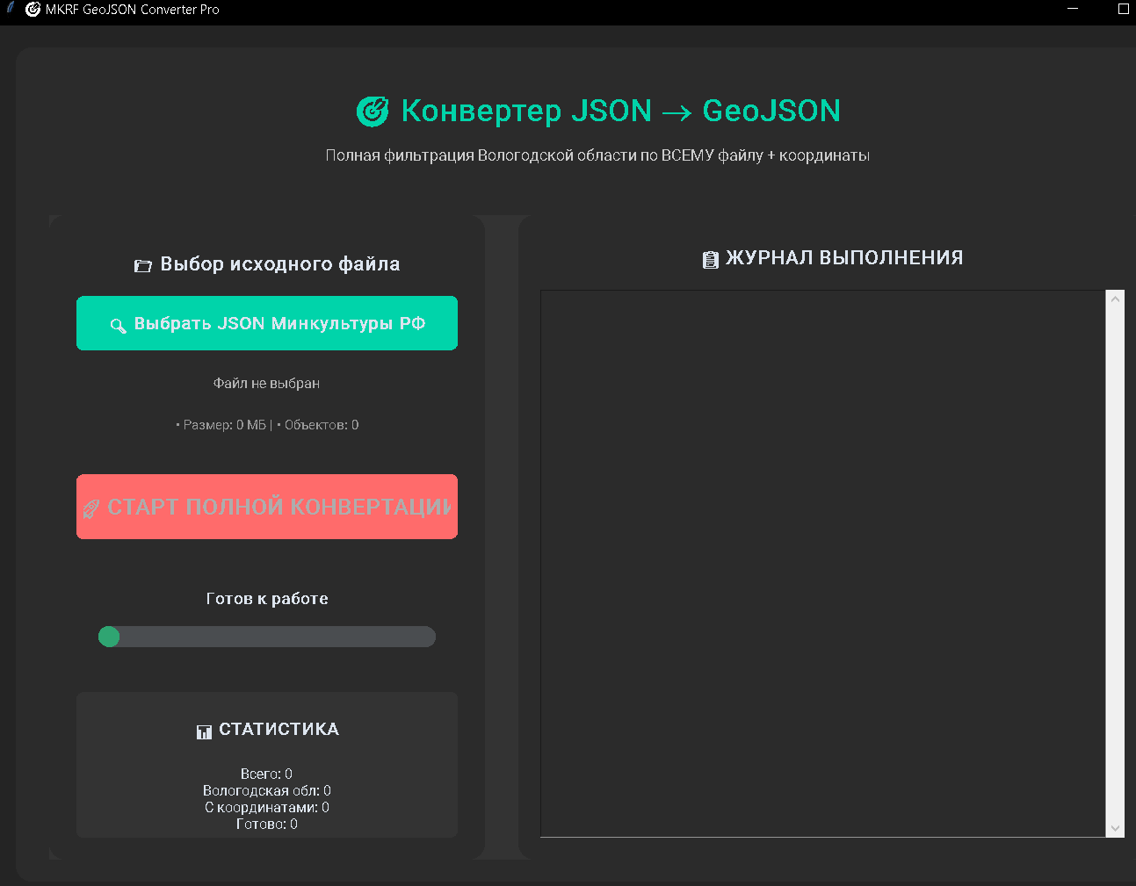
Интерфейс приложения для desktop

Slide 7
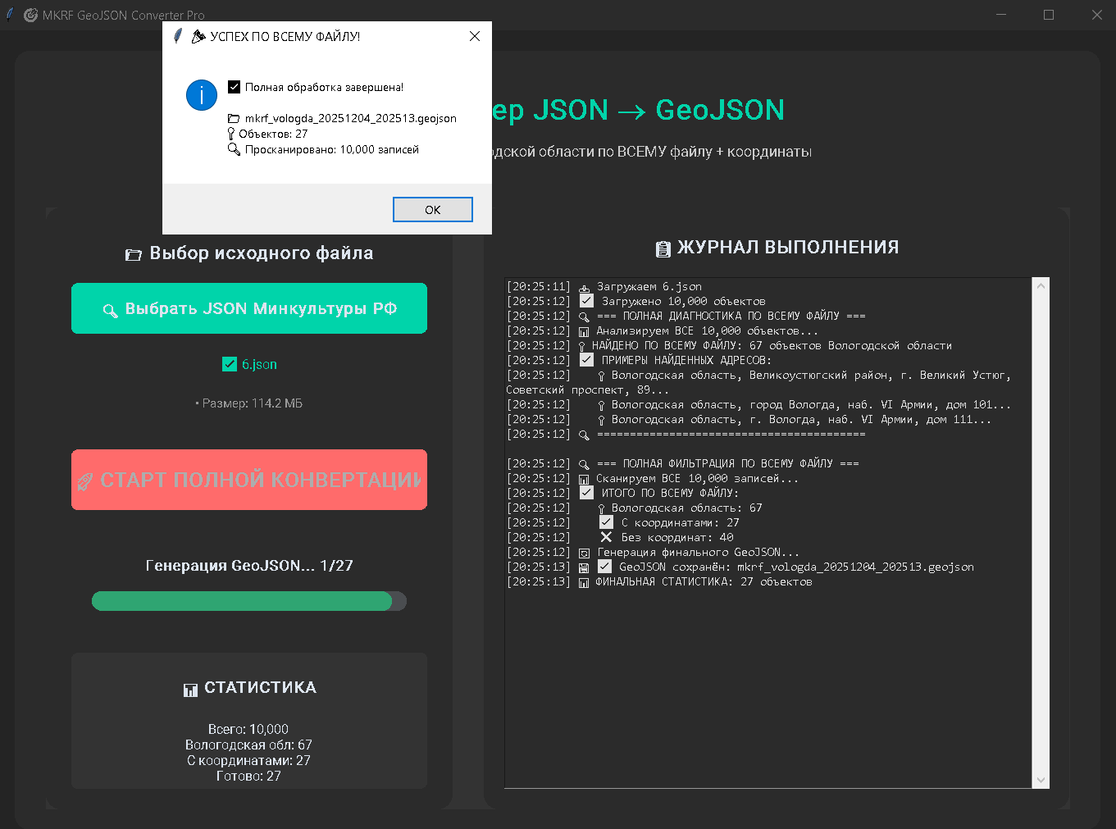
Процесс конвертации файла

Slide 8
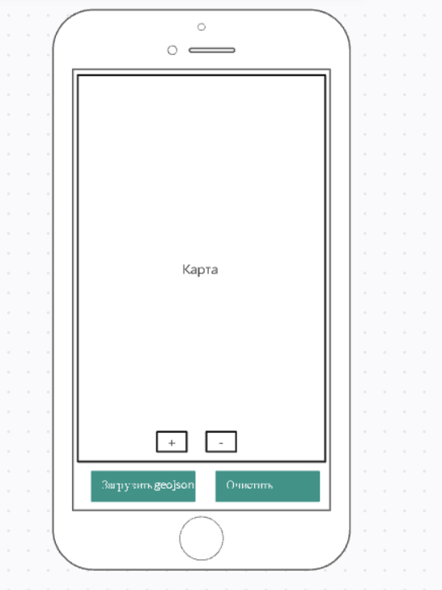
WireFrame для мобильного приложения

Slide 9
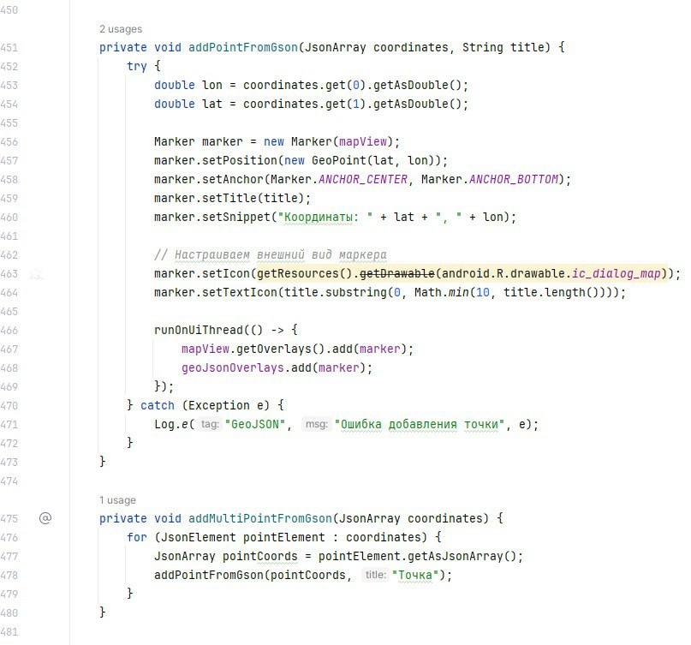
Основная функция мобильного приложения добавление точек на карту

Slide 10
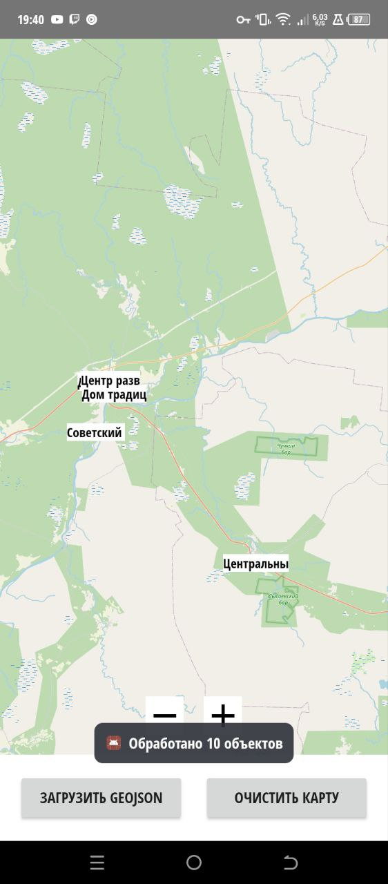
Интерфейс мобильного приложения

Slide 11
Заключение
В ходе прохождения практики с 27 октября до 5 декабря на предприятии БУ ВО «Электронный регион» я ознакомился с деятельностью предприятия. В процессе выполнения задач поставленных мне на предприятии я приобрел практические знания в сфере разработки и поддержки ПО на реальных задачах, а также закрепил теоритические и практические знания, полученные в ходе обучения. А также выполнил индивидуальное задание.

